Slide 1

Веб-приложение «Распишитесь здесь» для подписания документов
Выполнил: Томаровский П.А.
Дипломный руководитель: Михайлова Е.Е.

Slide 2
Постановка задачи
Необходимо разработать и реализовать веб‐приложение, предоставляющее возможность подписывать документы.

Slide 3
Постановка задачи
Приложение должно обладать следующей функциональностью:
авторизация пользователей в системе;
загрузка документов;
размещение на страницах документа компонента(‐ов) для подписи;
отправка документа на подпись одному человеку;
отправка документа на подпись группе людей;
подписание документа человеком, который:
является пользователем системы;
не является пользователем системы.

Slide 4
Существующие решения
На Подпись!
SignEasy
DocuSign
RightSignature
Signature Pilot и др.

Slide 5
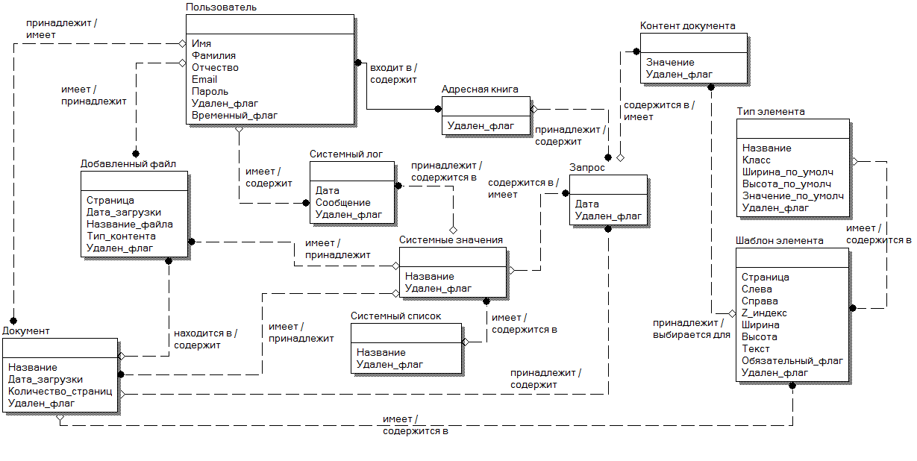
Логическая модель БД

Slide 6
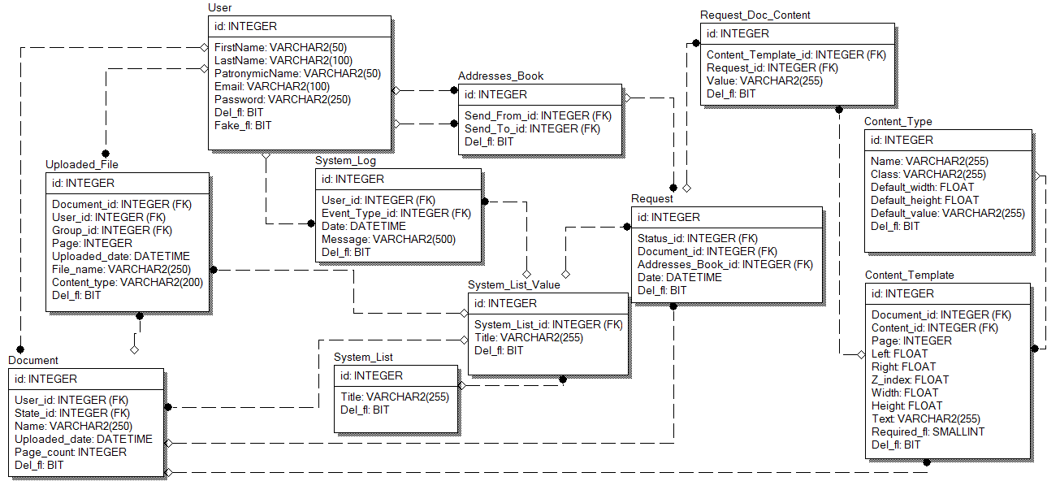
Физическая модель БД

Slide 7
Средства реализации
При реализации проекта использовались следующие средства:
интерактивная среда разработки: Microsoft Visual Studio 2012;
языки разработки: C#, JavaScript, CSS;
система контроля версий: Git;
реляционная база данных: MS SQL.

Slide 8
Требования к аппаратному и программному обеспечению
Требования к серверной части
Требования к аппаратному обеспечению:
ПК типа IBM PC;
процессор с тактовой частотой не менее 2.4 ГГц;
оперативная память не менее 2048 Мб;
постоянная память не менее 1 Гб;
подключение к сети Интернет со скоростью не менее 100 Мбит/с.
Требования к программному обеспечению:
IIS версии 6.0;
Microsoft SQL Server.

Slide 9
Требования для веб-приложения
Требования к аппаратному обеспечению:
ПК типа IBM PC;
процессор с тактовой частотой не менее 1 ГГц;
оперативная память не менее 2048 Мб;
постоянная память не менее 1024 Мб;
видеокарта 800х600;
подключение к сети Интернет со скоростью не менее 100 Кбит/с;
клавиатура;
мышь.
Требования к программному обеспечению: браузер: Safari / Opera / Google Chrome / Mozilla Firefox / Internet Explorer.

Slide 10
Технологии, выбранные для разработки системы
База данных: ADO.Net Entity Framework
Технология Entity Framework – это ORM решение. Entity Framework реализует все функции объектно-реляционного отображения и предоставляет возможность взаимодействия с объектами посредством технологии Linq To Entities или технологией Entity SQL.

Slide 11
Entity Framework предлагает различные шаблоны разработки.
Для данной системы был выбран шаблон Code First – разработка начинается с написания кода. Entity Framework использует классы для динамического построения концептуальной модели и схемы базы данных.

Slide 12
Серверная часть: ASP.NET MVC
Платформа ASP.NET MVC базируется на взаимодействии трех компонентов: контроллера, модели и представления.

Slide 13
Интерфейс: AngularJS
AngularJS — JavaScript-фреймворк с открытым исходным кодом.
Предназначен для разработки одностраничных приложений.
Его цель — расширение браузерных приложений на основе MVC шаблона, а также упрощение тестирования и разработки.

Slide 14
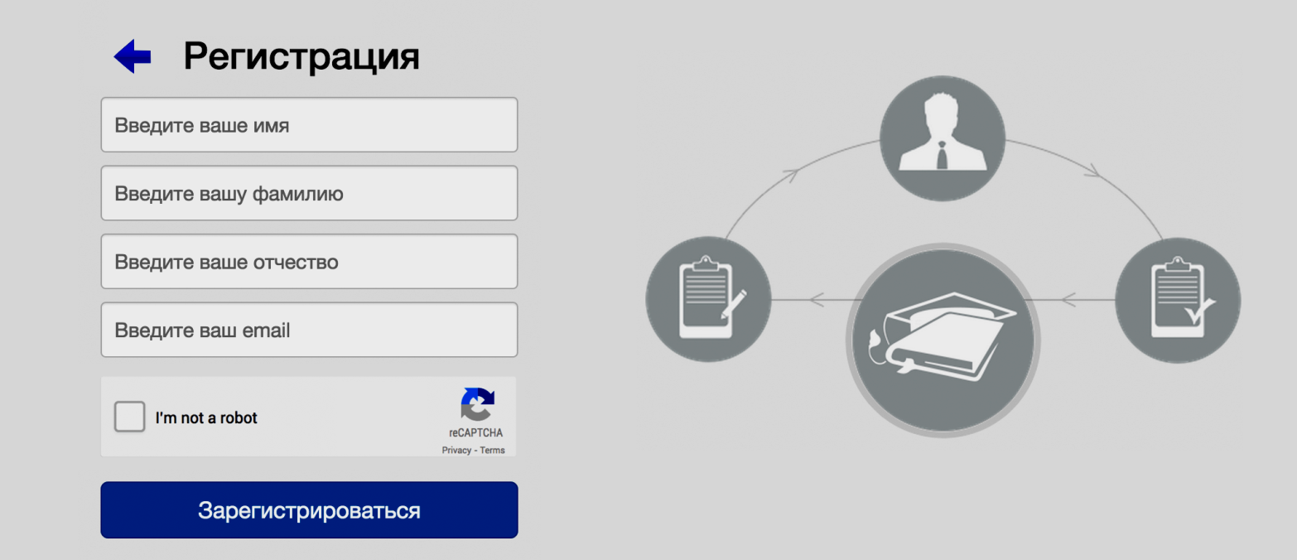
Интерфейс пользователя
Страница регистрации нового пользователя

Slide 15
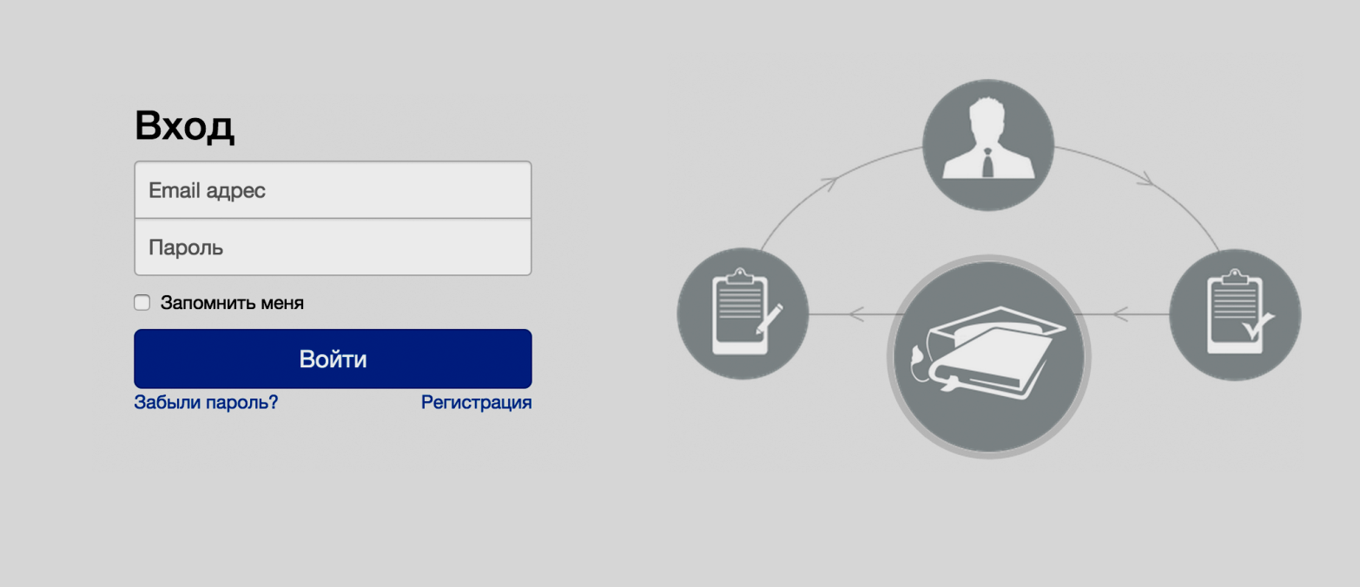
Страница авторизации в системе
15

Slide 16
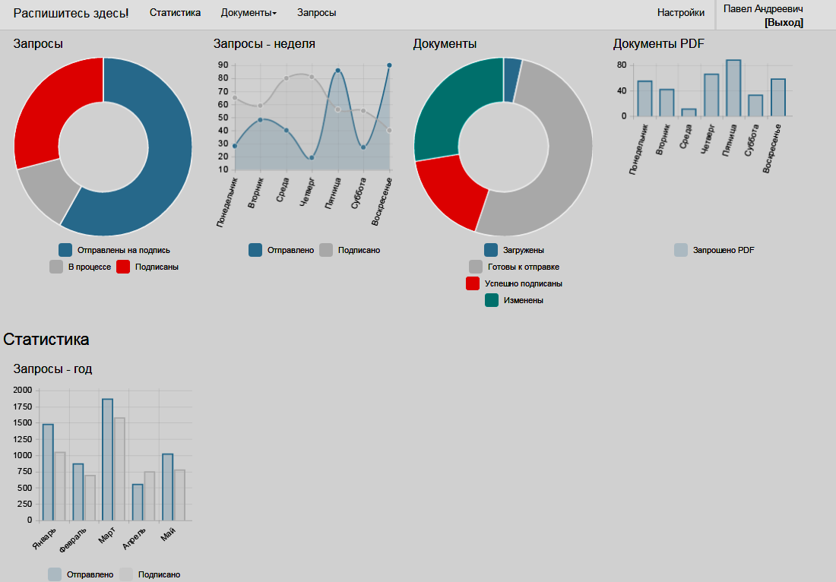
Главная страница
16
16

Slide 17
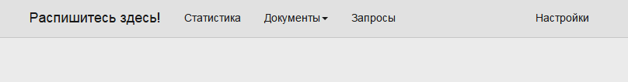
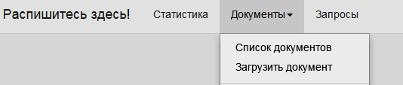
Основное меню приложения
17
17

Slide 18
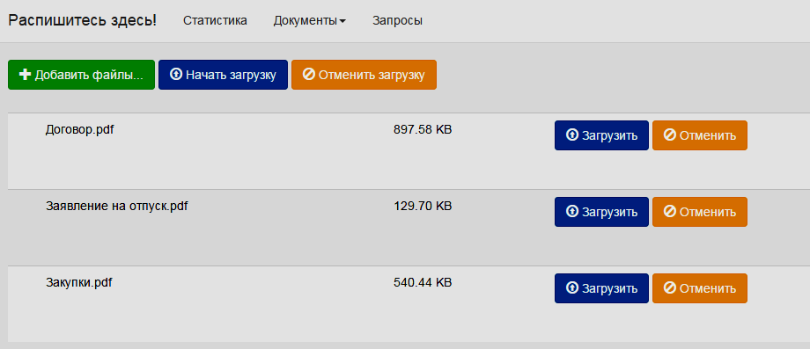
Страница загрузки документов
18

Slide 19
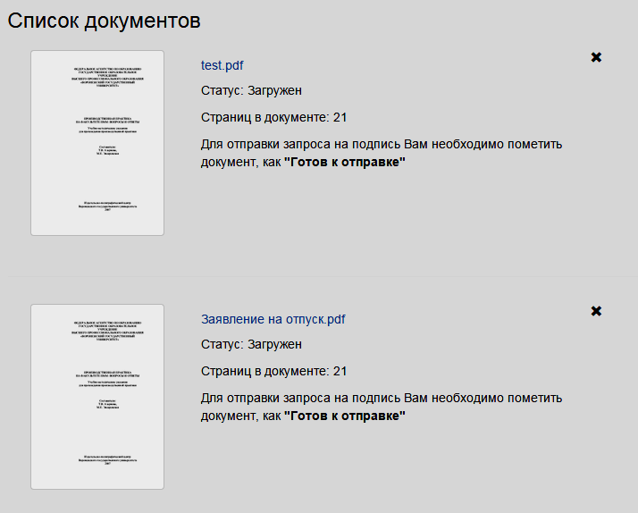
Страница со списком документов
19

Slide 20
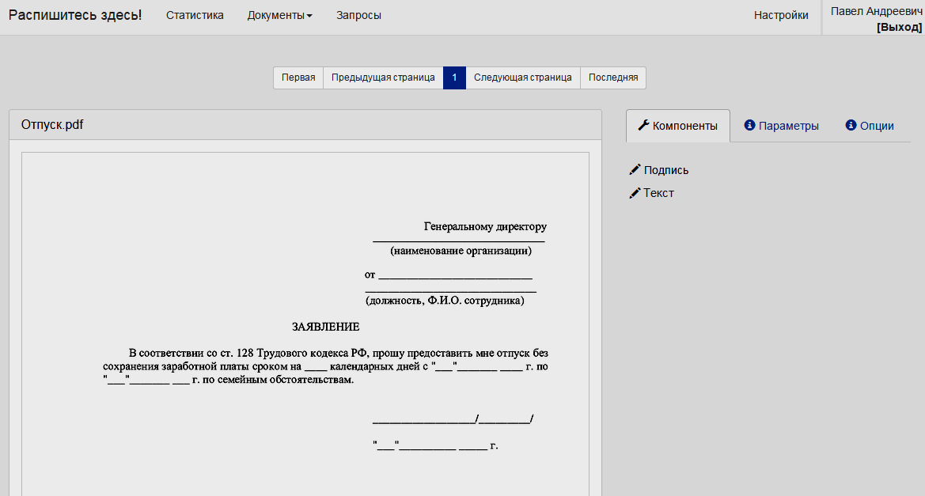
Просмотр и редактирование документа
20

Slide 21
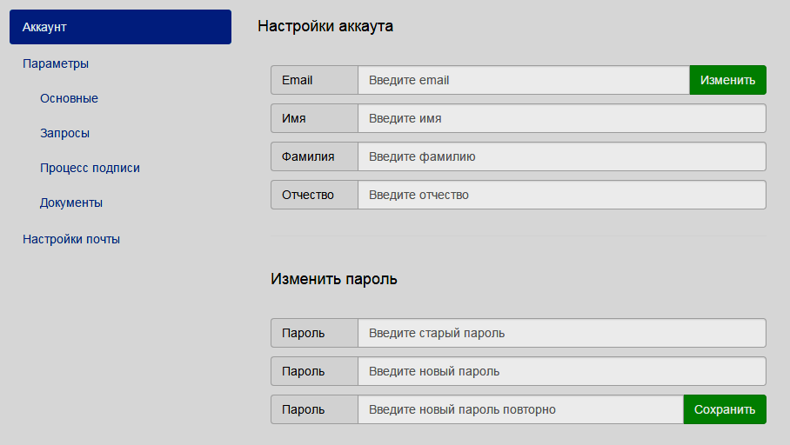
Страница настроек
Настройки аккаунта
21

Slide 22
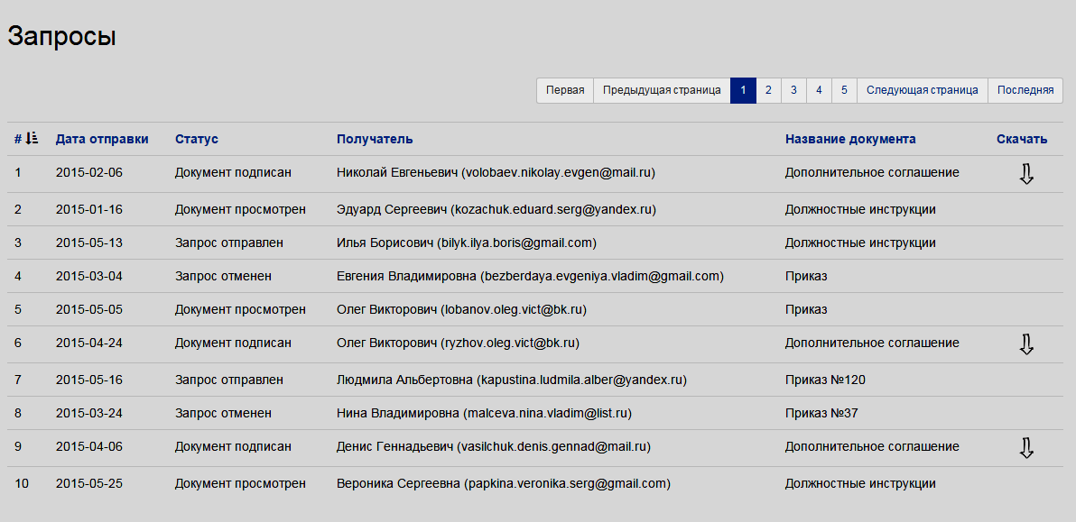
Страница запросов
Запросы пользователя, представленные в табличном виде:
22

Slide 23
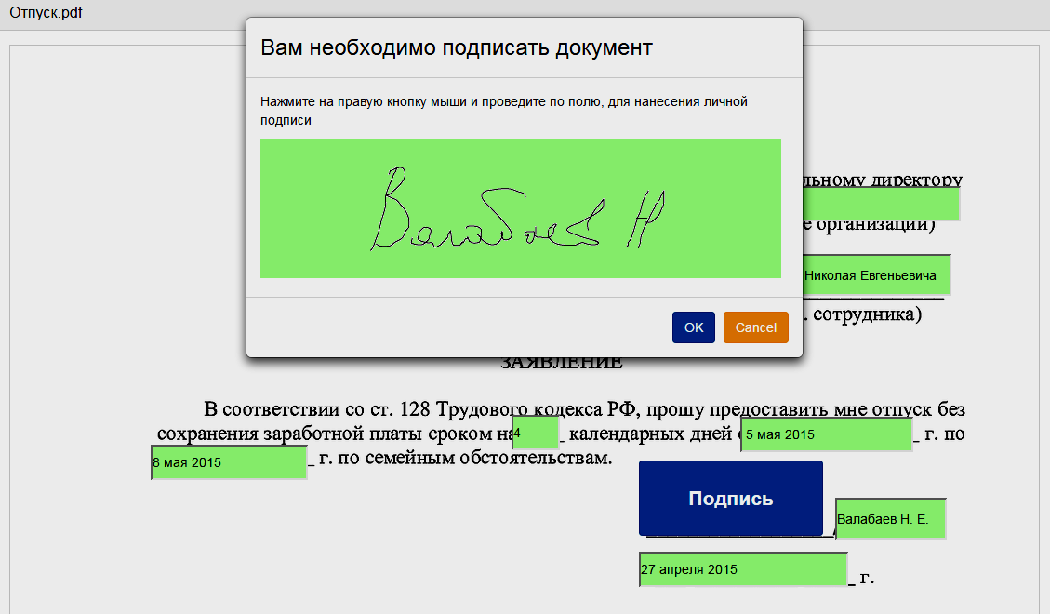
Пример подписи
23

Slide 24
Результаты работы
В результате проделанной работы, было реализовано следующее:
авторизация пользователей в системе;
загрузка документов;
размещение на страницах документа компонента(‐ов) для подписи;
отправка документа на подпись одному человеку;
отправка документа на подпись группе людей;
подписание документа человеком, который:
является пользователем системы;
не является пользователем системы.

